Slide 1
Pre-operatorio y
Post-operatorio
M.Sc. María Guadalupe Ledezma Hinojosa

Slide 2

PREOPERATORIO
Definición:
-Lapso transcurrido desde que se toma la decisión de practicar la operación hasta su realización.
-Intervalo que transcurre desde que el paciente y el cirujano se ponen en contacto por primera vez hasta que llega el momento de la intervención. (Dr. Hector r. Marcano Amador)

Slide 3

Objetivo:
-Llevar el paciente al acto quirúrgico en las mejores de las condiciones.
-Prevenir las complicaciones derivadas del mismo.

Slide 4

PREOPERATORIO
Se inicia con:
  La elaboración de una historia clínica:
    Interrogatorio – examen físico
    Diagnóstico
    Pruebas paraclínicas.

Slide 5
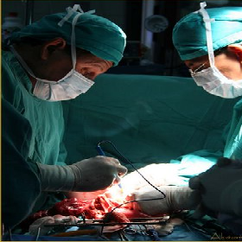
Evaluación preoperatoria
Edad
Intervenciones previas
Tipo de intervención planificada
    Electiva
    Emergencia
    Sitio de la anatomía
    Técnica y drogas anestésicas

Slide 6
Evaluación pre anestésica
Objetivos:
  Establecimiento de la relación médico paciente.
  Disminuir la morbimortalidad perioperatoria.
  Obtener consentimiento informado.
  Valorar los índices de riesgo anestésico quirúrgico.
  Mejorar la calidad asistencial.
  Reducir la ansiedad del paciente

Slide 7
Evaluación preoperatoria
Presencia de estados de comorbilidad 60%.
    Enfermedades sistémicas concurrentes: cardio-vasculares, metabólicas: diabetes, EPOC, cáncer.
Estado nutricional
  Malnutrición: 50%
    - Proceso catabólico: 3-7 días
    - Depleción de aminoácidos: ALA – GLU
    - Disminución de síntesis proteica
  Sistemas de medición antropométrica:
    - Índice de masa corporal (peso/talla²)
    - Peso ideal (PI), peso habitual (PH), peso actual (PA).
    - Pliegue del tríceps
    - Circunferencia muscular del brazo

Slide 8

Evaluación preoperatoria
Examen físico:
    Uso de profilaxis antibiótica
    Uso de profilaxis anticoagulantes
    Antihipertensivos
Preparación psicológica

Slide 9
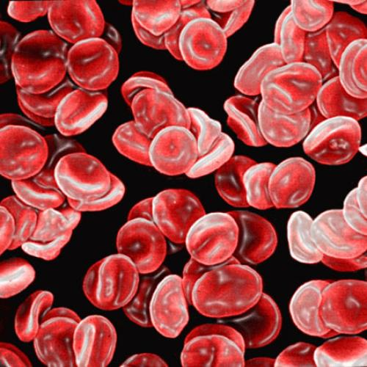
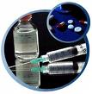

Exámenes complementarios
Rutina preoperatoria
Perfil preoperatorio
  - Hematología: 10 g/dl de Hb., y 30% de Hcto. Decisión de transfundir.
  - Pruebas de coagulación: tiempo de protrombina (TP) y tiempo parcial de tromboplastina (TPT)
  - Glicemia

Slide 10
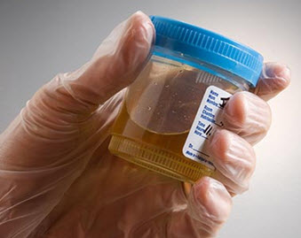
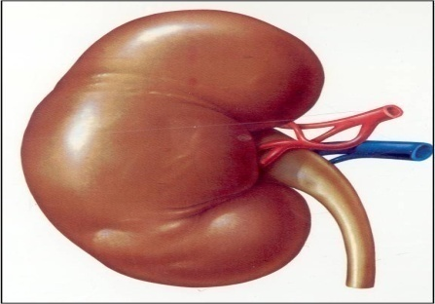

Exámenes complementarios
Perfil preoperatorio
  - Creatinina: la prevalencia de I.R. en pacientes asintomáticos es del 0,2% aprox. Costo – Beneficio.
  -Examen de orina
  -Detección de virus de inmunodeficiencia humana (VIH)
  -VDRL

Slide 11
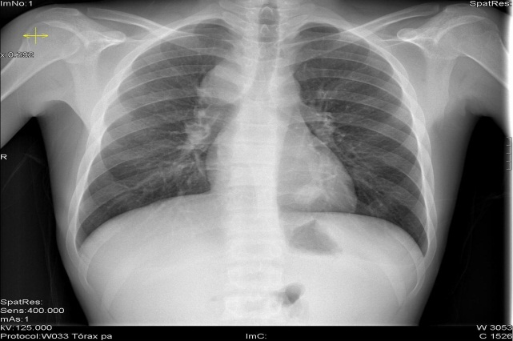
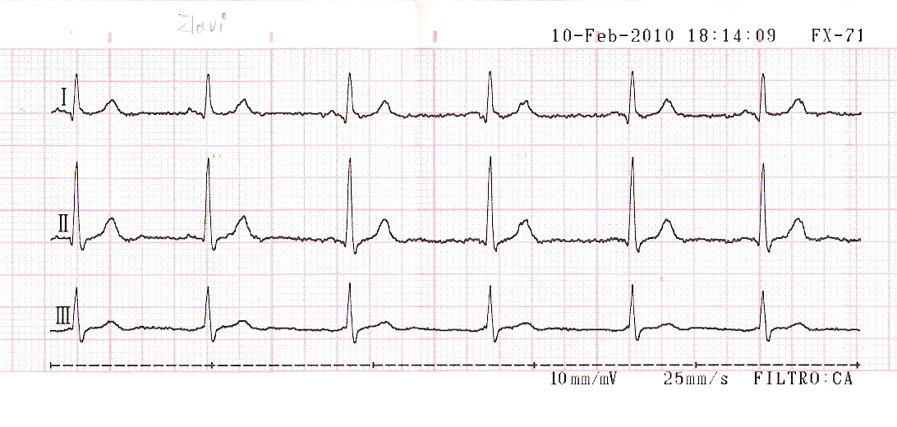
Exámenes complementarios
Perfil preoperatorio
  - Radiografías de tórax
  - Electrocardiograma

Slide 12
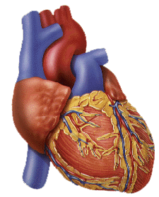
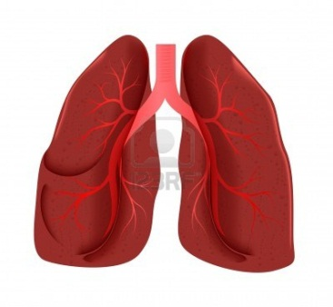
Exámenes complementarios
Perfil preoperatorio
  - Valoración sistemática
    Valoración cardiovascular
    Valoración funcional respiratoria. Espirometría: en toda cirugía abdominal alta.
    Valoración urológica. Mayores de 40 años.
Valoración ginecológica en toda mujer con vida sexual activa

Slide 13
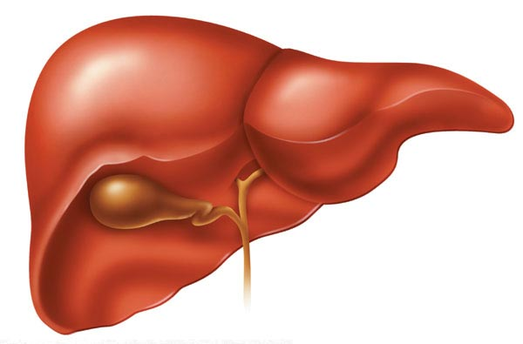
Exámenes complementarios
Perfil preoperatorio
  Pruebas de función hepática
    - Prevalencia de anormalidades de enzimas hepáticas es baja
  Proteínas totales y fraccionadas
    -Albúminas: favorecen una mejor adhesión de las anastomosis gastrointestinales.
    -Importantes en la cicatrización
    -Disminuyen el riesgo de infección.

Slide 14
ESTIMACIÓN DE RIESGO
Riesgo quirúrgico
  - Probabilidad de presentar resultados adversos o la muerte como consecuencia de la exposición a cirugía o anestesia.
Identificar preoperatoriamente a los pacientes de mayor riesgo.
Posibilidad de obtener beneficios de la cirugía, bien sea de
urgencia o electiva. Es crucial para decidir cuando un riesgo es
aceptable o no.

Slide 15
ÍNDICES VALIDADOS UNIVERSALMENTE
Clasificación de estado físico
Índice multifactorial de riesgo cardiovascular de Goldman y
Caldera (bajo valor pronóstico)

Slide 16
CLASIFICACIÓN
Grado 1: sin alteraciones ogánicas, bioquímicas o psicológicas. Ejemplo: histerectomía en mujer sana, herniorrafia en hombre delgado.
Grado 2: enfermedad sistémica leve a moderada causada por la condición quirúrgica o por otro proceso fisiopatológico. Ejemplo: diabetes, hipertensión arterial, obesos.
Grado 3: enfermedad sistémica severa de cualquier etiología. Ejemplo: ángor, diabetes con complicaciones vasculares, insuficiencia respiratoria, enfermedad cardiovascular con limitación física importante.
Grado 4: enfermedad sistémica severa que pone en peligro la vida del paciente y no siempre se corrige mediante la cirugía. Ejemplo: insuficiencia cardíaca, ángor persistente, insuficiencia renal o hepática.
Grado 5: paciente en extremo grave, en quien no se espera sobrevida de 24 horas luego de la intervención. Ejemplo: embolismo pulmonar masivo, shock, aneurisma abdominal roto.
Grado 6: paciente con muerte cerebral declarada cuyos órganos se van a extraer para donación.

Slide 17
Índice Multifactorial de Riesgo Cardiovascular (IMFRC)
de Goldman y Caldera
Edad >70 años 5
Cardioinfarto <6 meses 10
ECG: ritmo no sinusal o extrasístoles ventriculares 7
Extrasístoles ventriculares (>5 p.m.) 7
Ingurgitacion venosa yugular o ritmo galopante 11
Estenosis aórtica 3
Cirugía de urgencia 4
Cirugía de tórax, abdominal o aórtica 3
Mal estado orgánico general 5
Puntos totales posibles 53

Slide 18
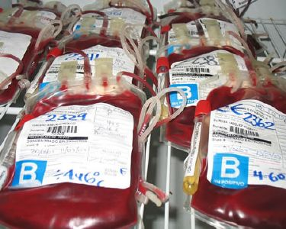
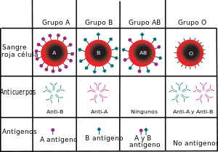
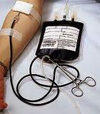
REQUISITOS HOSPITALARIOS
Donantes de sangre para la intervención
Tipiaje

Slide 19
EL DÍA DE LA INTERVENCIÓN
Preparación física del paciente
  Rasurado del área quirúrgica
  Baño previo (duchas)
  Extracción de prótesis dentales
  Colocación de sondas: si se requiere
    Sonda nasogástrica: cirugía gastrointestinal
    Sonda vesical: cirugía pélvica
  Enemas
  Antibio-profilaxis
  Profilaxis de tromboembolismo y trombosis venosa profunda (mecánica y/o farmacológica)
  Preparación de colon (mecánica y/o farmacológica)

Slide 20
POSTOPERATORIO
Duración:
Depende del tipo de intervención, de las complicaciones y del estado general del enfermo.
Factores que favorecen los trastornos post-operatorios:
Alteraciones metabólicas y alimentarias:
Afectaciones intercurrentes:
Factores operatorios:
Factores post-operatorios:

Slide 21

El periodo Post-Operatorio comprende 3 fases:
Post-operatorio inmediato.
Post-operatorio intermedio.
Post-operatorio de convalecencia.

Slide 22
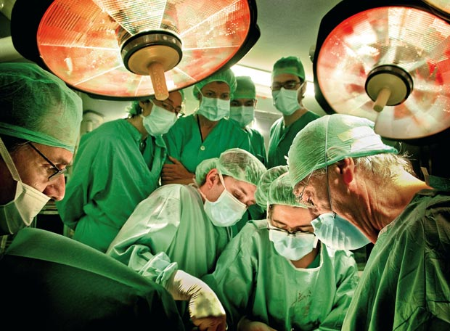
1. Post-Operatorio inmediato
El paciente operado con anestesia general, debe ser observado en sala de recuperación, hasta que recobre conciencia y sus signos vitales sean estables.

Slide 23
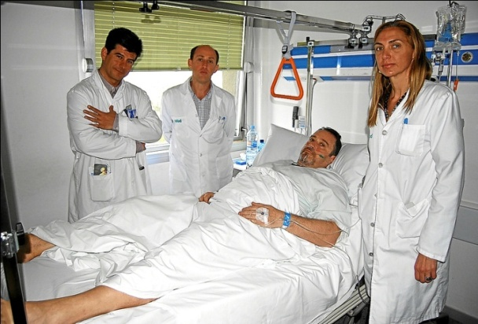
Ordenes Post-operatorias:
Ubicación (sala de recuperación)
Dieta (absoluta)
Hidratación parenteral (según requerimientos)
Medicamentos
- Antibiótico
- Analgésico
- Protector gástrico
- Antiemético
- Antipirético
Laboratorios
Deambulación
Cuidados de enfermería

Slide 24
2. Cuidado post-operatorio mediato
Comprende el tiempo que transcurre, desde que el paciente se haya recuperado totalmente de la anestesia hasta su egreso del hospital.
Cuidados de la herida:
A las 12 ó 24 horas post-operatorias, si los apósitos aparecen húmedos hay que cambiarlos de forma absolutamente estériles.
Buena perfusión Oxigenación tisular Mejor cicatrización

Slide 25
Problemas pulmonares post-operatorios:
Los cambios en la función pulmonar que ocurren después de una operación con anestesia general, son debidos a disminución de su capacidad vital, de su capacidad funcional residual y al edema pulmonar.
Más acentuados en:
Ancianos
Obesos
Fumadores
Neumopatías previas

Slide 26

Indicación de fluidos y electrolitos en el Post-Operatorio
La reposición de fluidos y electrólitos dependen de los siguientes factores:
-Los requerimientos normales.
-Requerimientos adicionales por hipertermia, vómitos.
-Pérdida por succión nasogástrica.
-Desarrollo de un tercer espacio por íleo paralítico, peritonitis.
Requerimientos diarios varían desde 1500 cc a 2500 cc, en relación con la edad, sexo, peso y superficie corporal.
Peso 30 Liquido estimado en 24 horas

Slide 27
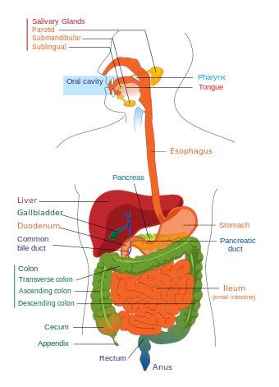
Cuidados Post-Operatorios gastrointestinales:
En Post-Operatorios no complicados el paciente puede ingerir líquidos una vez hayan desaparecido las nauseas y vómitos post-anestésicos. A las 24 ó 48 horas alimentos blandos y después de 72 horas alimentación variada sin frituras o grasas en exceso.
A las 48 ó 72 horas se administra un laxante suave para favorecer la emisión de las heces.

Slide 28
Complicaciones
Post-operatorias
INMEDIATAS | MEDIATAS | TARDÍAS
Insuficiencia cardíaca aguda Embolismo pulmonar Hemorragias internas Alteraciones de la coagulación Efecto del tercer espacio Sepsis Anafilaxia Broncoaspiración Atelectasia Neumonía Neumotórax Hidrotórax Dolor, náuseas y vómitos Alteraciones hidroelectrolíticas Retención urinaria | Íleo paralítico Dilatación aguda del estómago Alteraciones hidroelectrolíticas Oliguria y anuria Fiebre Trombosis venosa Infección de la herida Síndrome oclusivo e intestinal Evisceración Embolias pulmonares Degeneración del hígado | Adherencias Oclusión intestinal Eventraciones Degeneración del hígado

Slide 29

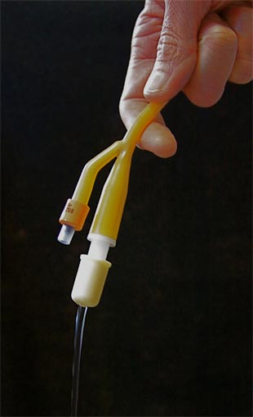
Complicaciones
Post-operatorias
Insuficiencia cardíaca aguda: En aquellos pacientes que vayan a ser sometidos a intervenciones quirúrgicas abdominales de cierta envergadura y en los cuales existan evidencias de cardiopatías constituye una práctica la digitalización profiláctica.
Retención urinaria: las infecciones post-operatorias de las vías urinarias son relativamente frecuentes en aquellos sujetos en los cuales se deje un cateterismo permanente.

Slide 30
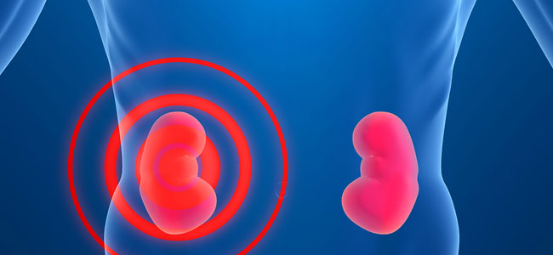
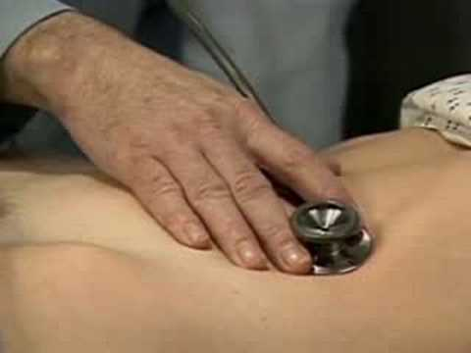
Complicaciones
Post-operatorias
Insuficiencia renal post-operatoria: oliguria, anuria, necrosis tubular aguda, isquemia renal, nefropatías agudas.
La Furosemida es de uso frecuente hoy en día a razón de 40 u 80mg c/6-8hs.
Íleo paralítico: generalmente cede espontáneamente al empezar a movilizarse el intestino.

Slide 31
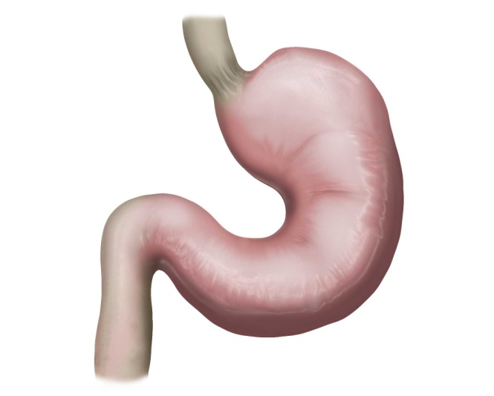
Complicaciones
Post-operatorias
Dilatación aguda del estómago: Infrecuente.
Acción paralizante del anestésico
Trastornos primitivos de la inervación gástrica: al disminuirse el tono de la musculatura gástrica es importante no admnistrar agentes depresores del sistema parasimpático en el P/O.

Slide 32

Complicaciones
Post-operatorias
Dolor post-operatorio: Frecuente. Determinar si el dolor proviene de la herida operatoria o si es de alguna complicación intraabdominal.
Medicar.
Náuseas y vómitos: iniciar la alimentación con bebidas o emplear fármacos antieméticos.

Slide 33

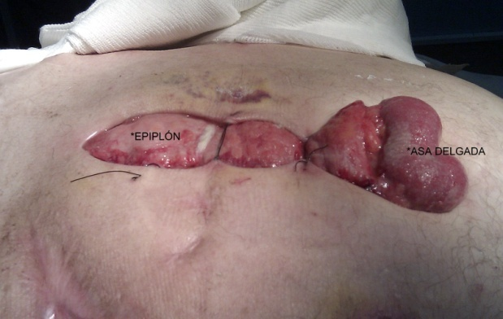

Complicaciones
Post-operatorias
Complicaciones de la herida: hemorragias, hematomas locales, isquemia y necrosis de los bordes, infección. Evisceraciones.
Trastornos psíquicos: psicosis postoperatorias o neurosis.

Slide 34
BIBLIOGRAFÍA
SEMIOLOGÍA Y PATOLOGÍA QUIRÚRGICA. Héctor E. Cantele P. Arlene Méndez.
NOSOGRAFÍA Y SEMIOLOGÍA QUIRÚRGICA. Augusto Diez. Editorial Exlibris. Caracas, 2002.
PDF-SOCIEDAD CHILENA CIRUGIA CARDIOVASCULAR
Mitchell SK. Preoperative evaluation. Am Fam Physician 2000; 62:387-96.
ICSI Health Care Guidelines (Institute for Clinical System Improvement). Preoperative Evaluation 2000.
American College of Cardiology and American Heart Association. Guidelines for Perioperative cardiovascular evaluation for noncardiac surgery. Circulation 1996;93:1280-1317.
Mohr DN, Lavender RC. Preoperative pulmonary evaluation: identifying patients at Increased risk for complications. Postgrad Med 1996;100:241-56.

Slide 35
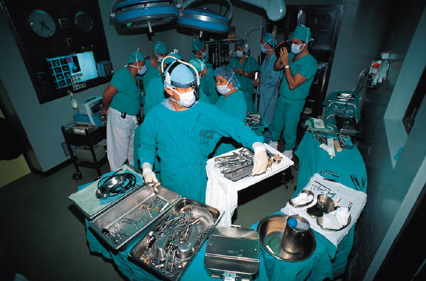
¡GRACIAS!

